Slide 1
Шахматы
Автор:
Бурагин Данил Игоревич

Slide 2
Описание идеи
Написать шахматы на языке python, используя библиотеку Tkinter для отрисовки графики. Игра происходит на одном экране. Два игрока поочерёдно совершают ходы. Игра заканчивается когда одному из королей был поставлен мат.

Slide 3
Описание реализации
Отрисовка игрового процесса на экране основывается на внутренней переменной класса доски, которая содержит в себе двухмерый массив 8x8, содержащий объекты фигур. Фигуры не имеют собственных координат во внутренних переменных, их положение на доске определяется положением во внутреннем массиве.
Папка с игрой содержит 3 python файла:
main - Пусковой файл для игры. Импортирует файл board. Содержит в себе основной цикл окна tkinter.
board - Файл, содержащий класс доски и все его методы. Импортирует файл pieces.
pieces - Файл, содержащий все классы фигур, их методы и базовый класс.
Помимо python файлов, папка игры содержит в себе папку со спрайтами шахмат.

Slide 4
Реализация доски
Доска представляет из себя класс Board. Объект класса доски содержит в себе двухмерый массив 8x8, содержащий объекты фигур. Класс доски содержит в себе следующие методы:
__innit()__ - Не принимает аргументов. Создаёт двухмерый массив 8x8 и заполняет его объектами фигур. Пустые клетки заполняются объектами None.
get_board() - Возвращает массив с положением фигур для дальнейшей обработки.
get_color() - Возвращает цвет текущего игрока.
correct_coords(row, col) - Возвращает True если данные координаты находятся на доске. Иначе - False.
move_piece(c_row, c_col, n_row, n_col)_ - Перемещает фигуру с координатами (c_row, c_col) на координаты (n_row, n_col). Возвращает True в случаи успеха, иначе - False.
is_under_attack(row, col, color) - Проверяет, не находится ли данная клетка под атакой оппонента. Возвращает True или False.

Slide 5
Реализация фигур
Все фигуры наследуются от базового класса Piece. Конструктор данного класса принимает цвет фигуры и сохраняет его во внутренней переменной. get_color() - метод класса Piece, возвращающий цвет фигуры, нереализованный метод can_move(), который реализуют все фигуры согласно правилам игры.
Класс Pawn - пешка. Содержит методы, позволяющие совершить шаг на 2 клетки из начальной позиции и определить когда пешка достигла края доски.
Класс Rook - ладья.
Класс Knight - конь.
Класс Bishop - слон.
Класс Queen - ферзь.
Класс King - король.

Slide 6
Используемые технологии
Мой проект использует библиотеку Tkinter для отрисовки графики, её модули:
Canvas - для разметки клеток
PhotoImage - для вставки изображений
Messagebox – для вывода сообщения об окончании игры

Slide 7
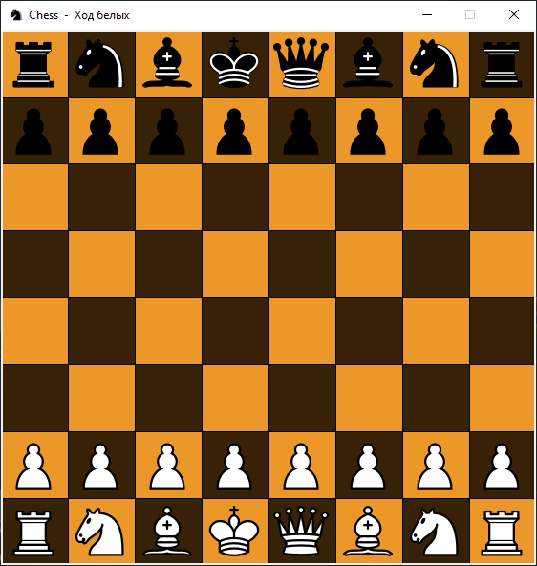
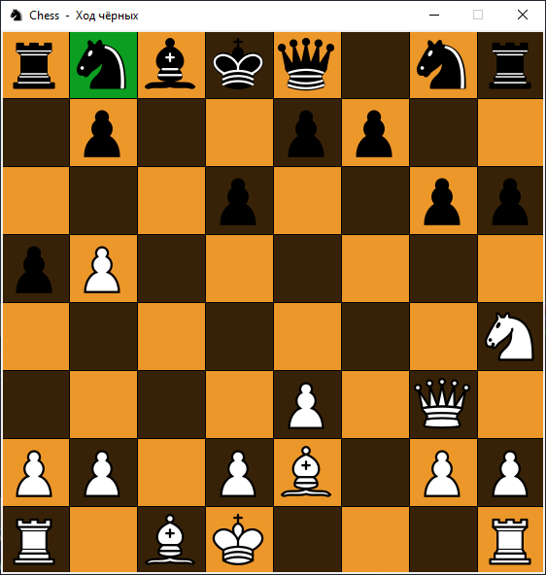
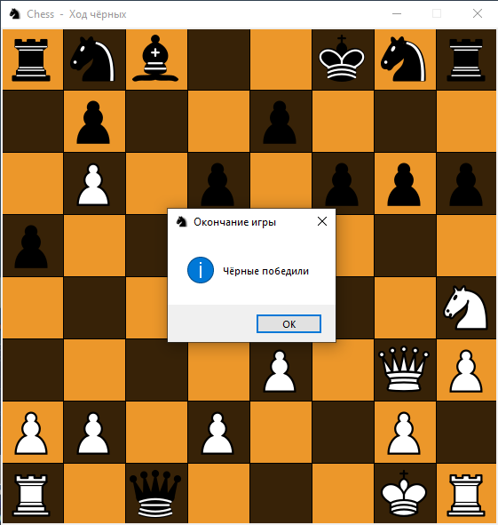
Скриншоты приложения

Slide 8
Спасибо за внимание!

